Slide 1
Percurso dos linfócitos virgens

Slide 2
Percurso dos linfócitos activados

Slide 3
Natureza dos imunogénios da célula B

Slide 4
Definições de imunogénio e antigénio
Imunogénio – qualquer antigénio que pode desencadear uma resposta imune adaptativa.
Antigénio – qualquer substância que é reconhecida especificamente pelos receptores (de antigénio) dos linfócitos B e T.
Antigénios podem ser:
Substâncias naturais ou sintéticas.
Provenientes do hospedeiro ou do meio ambiente.
Pequenas moléculas i.e.. 2,4-dinitrofenol, aminoácidos, nucleótidos, óses.
Grandes moléculas: proteínas, poliósidos, lípidos, ácidos nucleicos.
Notes:
Antigénio – substância contra a qual são gerados os anticorpos (definição antiga que se veio a reconhecer ser errada).

Slide 5
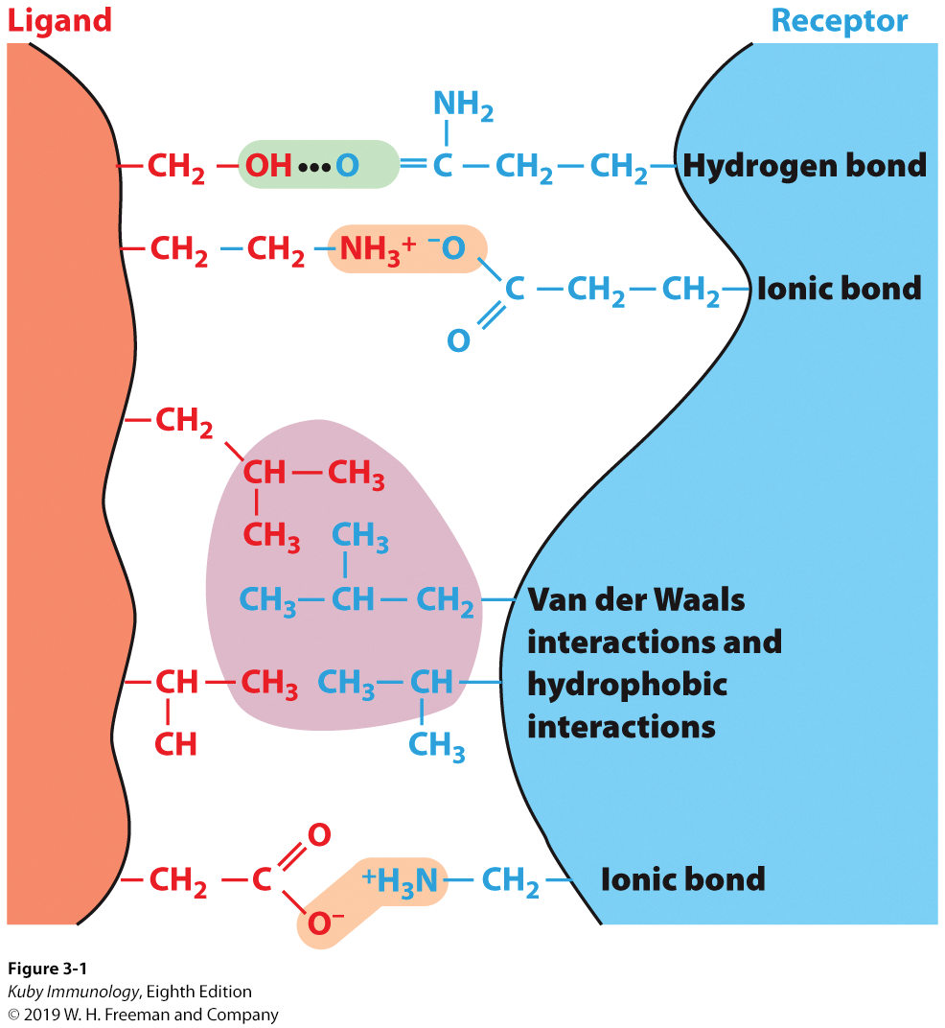
Características das interacções entre receptores e ligandos
Ligações entre antigénio e imunoglobulina
A ligação entre um antigénio (ligando) e uma imunoglobulina (receptor) ocorre via múltiplas ligações não covalentes.
Cada uma destas ligações pode ser fraca, mas, no total, a ligação é de forte afinidade.
A constante de dissociação (Kd) destas ligações é uma medida da força da ligação a um ligando.

Slide 6
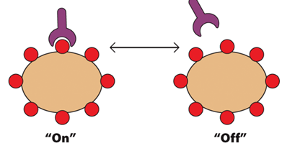
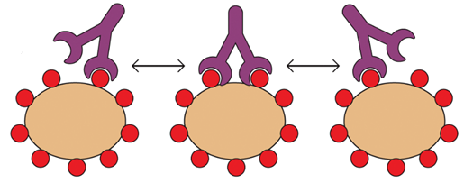
Características das interacções entre receptores e ligandos
Interacção univalente
As interacções receptor-ligando podem ser univalentes ou multivalentes.
A multivalência aumenta a avidez das interacções
As interacções individuais têm uma afinidade ou força de uma ligação individual.
A avidez é a força combinada de múltiplas interacções individuais.
Uma interacção pode ter uma fraca afinidade mas ter uma avidez total elevada.
Interacção bivalente

Slide 7
Características das interacções entre receptores e ligandos
Uma ligação receptor-ligando induz alterações moleculares no receptor:
conformacionais
dimerização/agregação
localização na membrana
modificação covalente
As alterações no receptor induzem cascatas de acontecimentos intracelulares:
activação de enzimas
alterações nas localizações celulares das moléculas

Slide 8
Os receptores de membrana da célula B e a sua activação
Células B
Activação
Activação
Não activação
Notes:
Figure 2-6 B Cell Surface Receptor Density and Activation B lymphocytes are covered with about 105 identical membrane-bound B cell receptors (BCRs). B cell activation is precipitated when a critical threshold of BCR aggregation is achieved. For T cells, which are covered with about 104 identical membrane-bound T cell receptors (TCRs), a critical threshold of antigen–TCR interaction is achieved by a different mechanism.

Slide 9
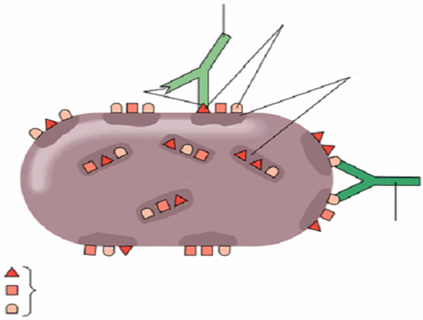
Determinantes antigénicos ou epitopos
Anticorpo A
Determinantes antigénicos no antigénio ou epitopos
Locais de ligação
Antigénios: componentes da parede celular
Bactéria
Anticorpo B
Determinantes antigénicos (epitopos)
Epitopo: porção de um imunogénio que se liga ao anticorpo. Também pode ser designada por determinante antigénico.

Slide 10
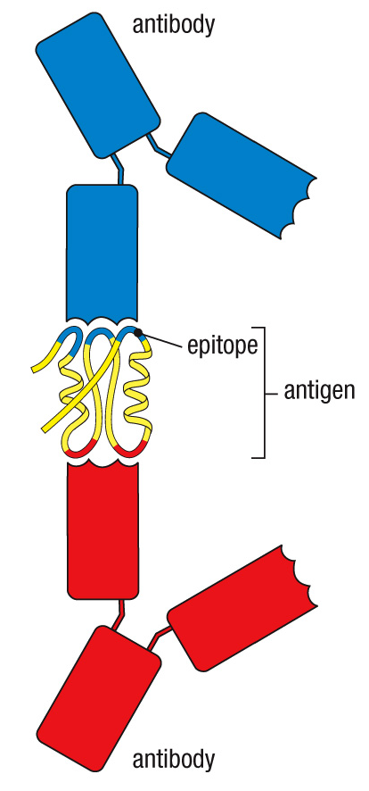
Determinantes antigénicos ou epitopos

Slide 11
Efeito da conformação nos determinantes antigénicos
Determinante linear
Determinante acessível
Determinante inacessível
Determinante conformacional
Proteína nativa
Proteína desnaturada
O anticorpo não se liga
Notes:
Figure 6-2 Effect of Protein Conformation on Antigenic Determinants Conformational B cell determinants (or epitopes) are lost upon denaturation of the antigenic protein. Linear determinants may or may not be accessible when the protein is in its native conformation, but are always accessible upon denaturation of the protein. Adapted from Abbas A. K. et al. (1997) “Cellular and Molecular Immunology,” 3rd edn. W. B. Saunders Company, Philadelphia.

Slide 12
Factores que afectam a imunogenicidade
Factor
Mais imunogénico
Menos imunogénico
Distância ao próprio
Muito diferente do próprio
Muito semelhante ao próprio
Complexidade molecular
Tamanho
Grande
Pequeno
Subunidades
Muitas
Poucas
Conformação
Desnaturada, em partículas
Nativa, solúvel
Carga
Carga intermédia
Altamente carregada
Potencial de processamento
Alto
Baixo
Dose
Intermédia
Alta ou baixa
Via de entrada
Subcutânea > intraperitoneal > intravenosa ou gástrica
Factores genéticos do hospedeiro
MHC ou outros
Apresentação e ligação ao péptido eficiente
Apresentação e ligação ao péptido ineficiente

Slide 13
A cooperação célula B - célula T

Slide 14
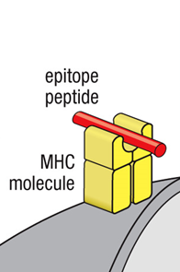
No interior de um linfócito B o antigénio é processado em pequenos péptidos e cada um destes associado a uma molécula MHC classe II
Antigénio
Pequenos péptidos
Célula T
Célula B
Célula B
MHC – major histocompatibility complex

Slide 15
O complexo MHC classe II:péptido na superfície do linfócito B é o ligando do TCR do linfócitos T CD4+
Célula T CD4⁺
TCR
Célula B
T_{FH} – follicular helper T cell

Slide 16
A activação da célula B por antigénios dependentes da célula T
Os epitopos dos linfócitos B e T têm de pertencer ao mesmo imunogénio

Slide 17
A activação da célula B por antigénios dependentes da célula T
Três sinais para activação das células B:
1.Internalização do antigénio com o BCR.O antigénio é degradado dentro da célula em pequenos péptidos
2.Ligação entre moléculas co-estimuladoras e seus receptores
3. Ligação de citocinas

Slide 18
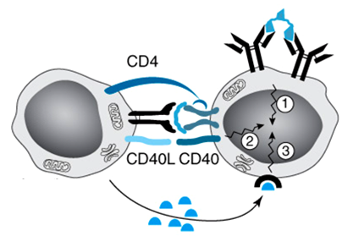
A activação da célula B por antigénios dependentes da célula T
Péptido do imunogénio
Imunogénio
Péptido do imunogénio
Activação célula B
Receptor de citocina
Célula B
Sinalização intracelular
Célula Th
Citocinas
O antigénio ou o imunogénio deve conter uma proteína ou um péptido que possa ser reconhecido pelas células T.
A célula B e a célula T que a auxilia devem reconhecer porções do mesmo imunogénio.
Notes:
Figure 6-1 B Cell Activation by Td Antigens Three signals are involved in B cell activation. When the Td antigen binds to its cognate BCR, “Signal 1” is delivered to the B cell, triggering surface expression of CD40 and cytokine receptors that make the B cell receptive to T cell help. When the Td antigen-derived peptide is presented to a T cell by an APC (in this case, the B cell itself), the activated T cell expresses CD40 ligand (CD40L), providing the intercellular contacts needed for “Signal 2.” The activated T cell also secretes cytokines that deliver “Signal 3” to the B cell, allowing the completion of B cell activation.

Slide 19
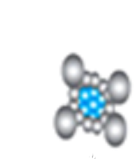
Haptenos e transportadores
Soro
Composição do antisoro
Anticorpos específicos do transportador
Complexo hapteno-transportador
Anticorpos específicos do hapteno
Anticorpos específicos do complexo
Complexo hapteno-transportador
Transportador
Hapteno
Haptenos: moléculas que, embora tenham a capacidade de se ligar a um anticorpo, não podem induzir uma reacção imune por si (i.e. não são imunogénicas). Ex. : 2,4 DNP.

Slide 20
Preparação de antisoros policlonais e de anticorpos monoclonais

Slide 21
Produção de antisoros policlonais
Ag
Antisoro policlonal
Imunização indução voluntária de respostas imunes a antigénios.
Notes:
Vias de administração de antigénios:
Subcutânea
Intradérmica
Intramuscular
Intravenosa
Intranasal
Soro fase fluida do sangue coagulado

Slide 22
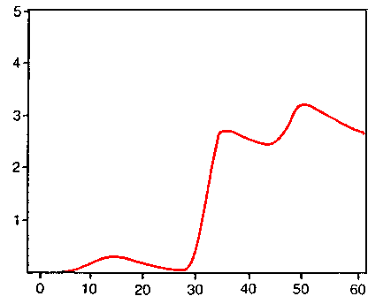
Calendário da imunonização
Cinética de imunização
reforço
reforço
1ª imunização
Anticorpo específico (mg/ml)
dias

Slide 23
Definição de soro e antisoro
Vias de administração de antigénios:
Subcutânea
Intradérmica
Intramuscular
Intravenosa
Intranasal
Soro é a fase fluída do sangue coagulado.
Antisoro é um soro retirado de um indivíduo que foi imunizado contra um antigénio particular.

Slide 24
Adjuvantes
Adjuvantes: compostos que aumentam a imunogenicidade do antigénio.
Duas características:
Agentes que promovem a insolubilização do antigénio
Compostos microbianos que estimulam produção de co-estimuladores
Adjuvantes mais usados:
alum – sais inorgânicos de alumínio sob a forma de gel (usado no homem)
adjuvante completo de Freund (CFA) - emulsão de óleo em água com micobacterias mortas) ou adjuvante incompleto de Freund (IFA) - emulsão de óleo em água sem micobactérias) (usados em animais, mas cada vez menos)
agonistas de TLR - poli IC ou nucleótidos CpG não metilados

Slide 25
Produção de antisoros policlonais
Antisoros policlonais são soros de animais que contêm anticorpos secretados por múltiplos clones de células B específicas para um antigénio.
Prós:
Forma-se uma mistura de abticorpos dirigidos contra uma variedade de epitopes o que é vantajoso para aglutinação e imunoprecipitação
Contra:
Pode haver reactividade cruzada contra outros antigénios
Nas diferentes recolhas de soro obtêm-se anticorpos com diferentes graus de afinidade

Slide 26
Escolha do animal
Quantidade de antigénio disponível
Quantidade de anticorpos desejada
Relação filogenética
Necessidade de anticorpos monoclonais
Custos de manutenção
Facilidade de manuseamento
Cuidados com a manipulação dos animais
Ética

Slide 27
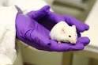
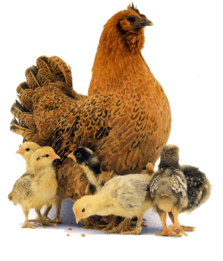
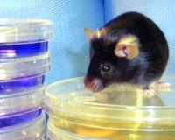
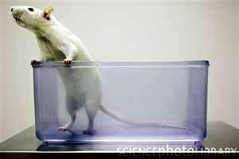
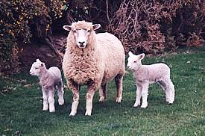
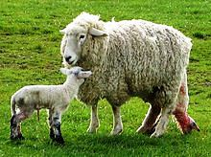
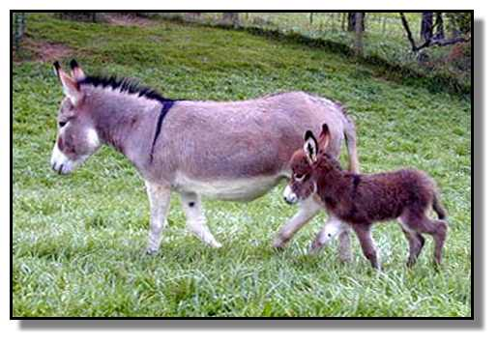
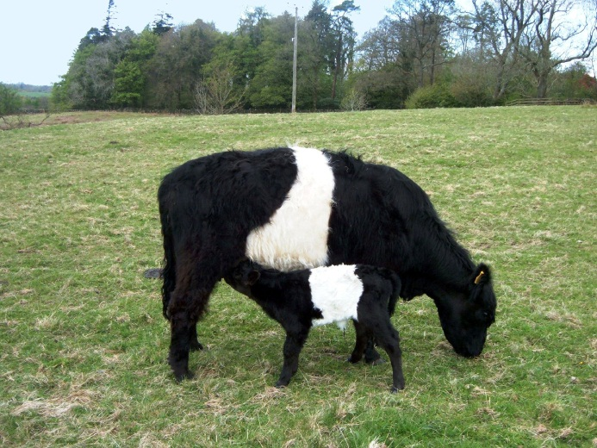
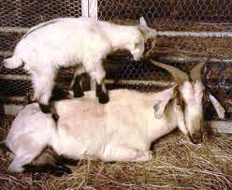
Escolha do animal

Slide 28
Imunogenicidade do antigénio
Imunogenicidade
Forma:
Partícula, agregado solúvel
Estrutura:
Complexa simples
Interacção com componentes do organismo :
Degradável não degradável
Tamanho de molécula:
Molécula grande molécula pequena
Semelhança com proteínas próprias:
Muitas diferenças poucas diferenças
Composição química do imunogénio:
Proteínas, oses, ácidos nucleicos, lípidos

Slide 29
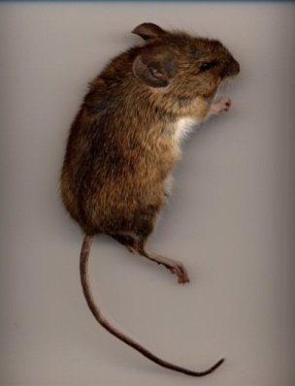
Recolha de soro
Extracção do soro da veia da orelha
Extracção do soro da veia da cauda
Antisoro é um soro retirado de um indivíduo que foi imunizado contra um antigénio particular.
Amostra controlo (soro do animal antes de ser imunizado).
Recolha pós-imunização.

Slide 30
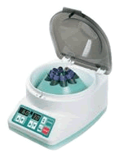
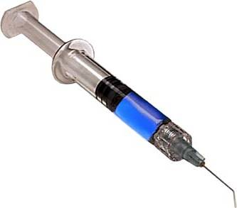
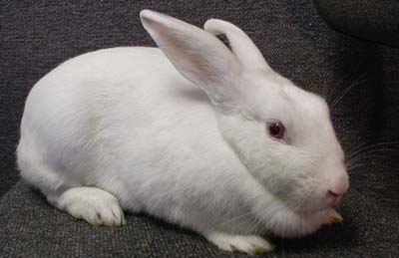
Anti-soro policlonal
Purificação
Escolha do animal
Recolha
Adjuvante
Via de administração
Extracção do anti-soro

Slide 31
Preparação de anticorpos monoclonais

Slide 32
Produção de anticorpos monoclonais
Ag
Anticorpos monoclonais
Antisoro policlonal

Slide 33
Anticorpos monoclonais
Anticorpos derivados de apenas uma linha clonal.
Reconhecem apenas um epítopo de um antigénio.
Utilidade dos anticorpos monoclonais devida a:
Especificidade de ligação
Produção ilimitada
Homogeneidade

Slide 34
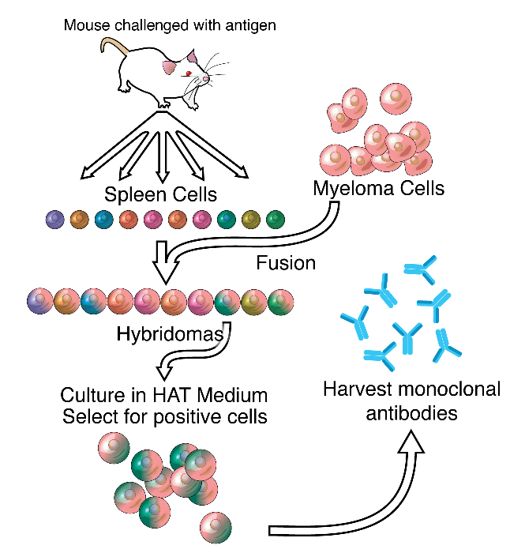
Produção de anticorpos monoclonais
HAT: hypoxanthine- aminopterin thymidine

Slide 35
Vias para a produção de nucleótidos e selecção HAT
Selecção HAT
Via de novo
Bloqueio com aminopterina
Aminoácidos
Nucleótidos
Via de salvamento
Activação por adição de Hipoxantina e timidina
Ácidos nucleicos
Nucleótidos
HGPRT
TK
HAT: hypoxanthine- aminopterin thymidine
HGPRT: hypoxanthine-guanine phosphoribosyl transferase
TK: thymidine kinase

Slide 36
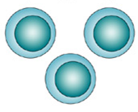
Produção de anticorpos monoclonais
Esplenócitos HGPRT+
Células mieloma HGPRT-
Fusão em PEG
Selecção em HAT
Hibridoma
PEG - polyethyleneglycol
Nature Rev Immunol 2004, 4: 153

Slide 37
Técnica de diluição
1 ml
1 ml
1 ml
1 ml
+ 9 ml PBS
+ 9 ml PBS
+ 9 ml PBS
+ 9 ml PBS
10 000 células/ml
1000 células/ml
100 células/ml
10 células/ml
1 célula/ml
Meio HAT
1º Rastreio
+ + + -
PBS – phosphate buffer saline

Slide 38
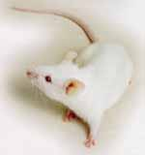
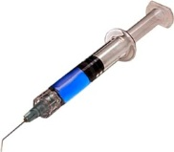
Anticorpos monoclonais
Meio HAT
1º Rastreio
+ + + -
Diluição e expansão dos clones positivos
2º Rastreio
+ - - - + -
Diluição e expansão dos clones positivos
N rastreios
Clonagem de células únicas
+ - - + + - + + - - - -

Slide 39
Produção de anticorpos monoclonais
Ag
Plasmócitos do baço
Células de mieloma
Hibridoma
Antisoro policlonal
Anticorpos monoclonais

Slide 40
Rastreio dos anticorpos produzidos
Identificação dos hibridomas produtores do anticorpo desejado.
Três tipos de rastreio
Captura do anticorpo
Captura do antigénio
Ensaios funcionais

Slide 41
Rastreio dos anticorpos produzidos
Captura de anticorpo
`-

Slide 42
Rastreio dos anticorpos produzidos
Captura de antigénio
Ensaios funcionais: bloqueio de uma reacção na presença do anticorpo

Slide 44
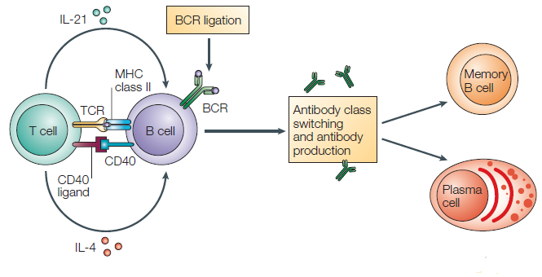
A activação da célula B por antigénios dependentes da célula T (Td)
Imunogénio é qualquer substância capaz de desencadear uma resposta imune adaptativa.
Notes:
Figure 6-1 B Cell Activation by Td Antigens Three signals are involved in B cell activation. When the Td antigen binds to its cognate BCR, “Signal 1” is delivered to the B cell, triggering surface expression of CD40 and cytokine receptors that make the B cell receptive to T cell help. When the Td antigen-derived peptide is presented to a T cell by an APC (in this case, the B cell itself), the activated T cell expresses CD40 ligand (CD40L), providing the intercellular contacts needed for “Signal 2.” The activated T cell also secretes cytokines that deliver “Signal 3” to the B cell, allowing the completion of B cell activation.

Slide 46
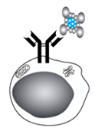
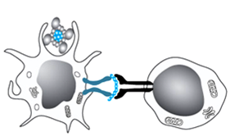
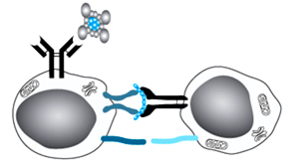
Os epitopos dos linfócitos B e T têm de pertencer ao mesmo antigénio
Antigénio com epitopos de células T e B
Célula B
APC
Célula Th
Célula B estimulada por antigénio
Célula Th
APC – antigen presenting cell
Th – helper T cell
Notes:
Figure 6-7 Connectivity of B and T Cell Epitopes The BCR on the B cell recognizes one epitope on the antigen (gray) while the antigen presenting cell processes and presents a different epitope (blue) to the T cell. Note that in a secondary response, the B cell itself often acts as the APC. In both primary and secondary responses, the activated Th cell proliferates, giving rise to daughter cells that must then make intercellular contact with the antigen-specific B cell in order to allow its full activation. Due to the connection of the B and T cell epitopes within the same molecule, the B cell will display the peptide–MHC class II epitope that will facilitate formation of a conjugate between the B cell and daughter T cell specific for the same antigen, ensuring activation that is both efficient and specific. Note that not all costimulatory molecules are shown.

Slide 47
Anticorpos
Isolamento de genes de regiões variáveis de anticorpos
Fusão dos genes V com proteína do revestimento de um bacteriofago
Biblioteca de bacteriofagos
Proteína
DNA
DNA
Antigénio

Slide 48
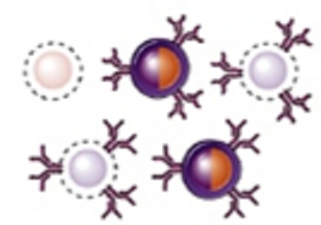
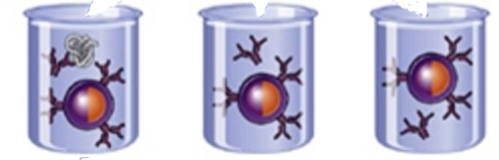
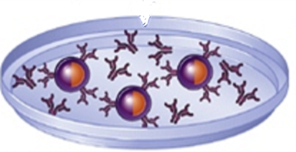
Produção de anticorpos monoclonais
Antigénio X
Mistura células do baço. HGRT⁺ TK⁺. Algumas produzem imunoglobulinas anti-X.
Não crescem em cultura.
Mieloma mutante: HGRT⁻ TK⁺
Não crescem em HAT.
Não produzem imunoglobulinas
Fusão
Selecção em HAT
Isolamento de clones
Rastreio dos clones e expansão dos clones positivos
Hibridomas que produzem anticorpo anti-X

Slide 49
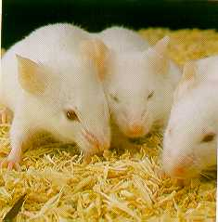
Escolha e imunização do animal
Murganho BALB/c (♀)
Fácil manipulação
Manutenção barata
Boa resposta a baixa concentração de antigénio
Crescimento de hibridomas na cavidade peritoneal

Slide 50
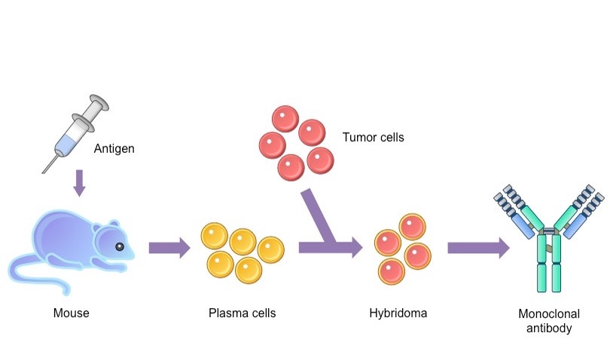

Slide 51
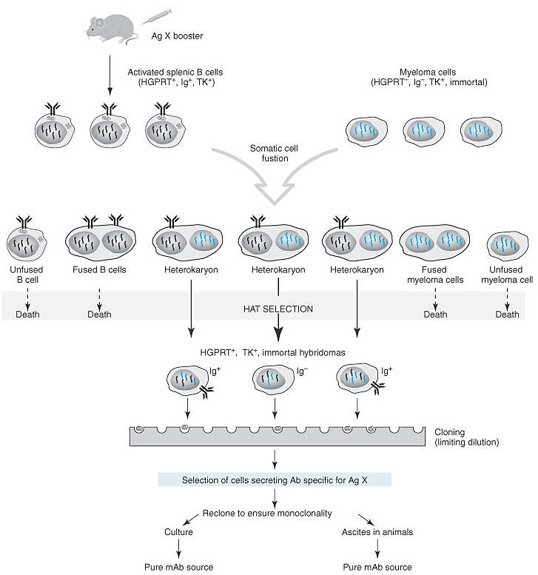
Produção de anticorpos monoclonais

Slide 53
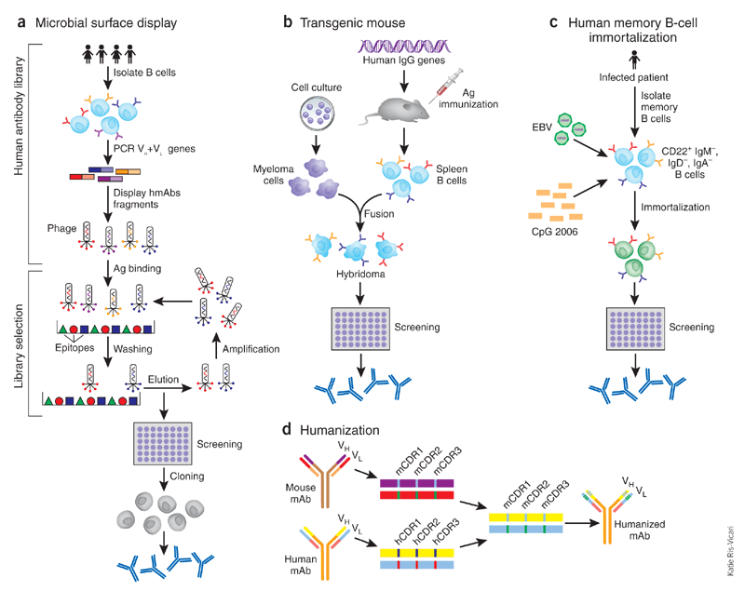
Nature Biotechnology 25, 1421 - 1434 (2007)
Notes:
(a) Phage display exemplifies human antibody library display techniques (phage, bacteria, yeast, mammalian cell and ribosome). Three steps are included in this technique: antibody library construction and display onto the phage surface, selection by panning the library against antigen (Ag) targets, and screening for desired specificity. Diverse human immunoglobulin-variable-region gene segments (as scFv or Fab fragments) are amplified from human B cells of immune or non-immune sources to construct the antibody library. The library is then cloned for display on the surface of the phage. Selection against the desired target is then performed using the phage display library; antibodies that do not bind are washed away and the binders are eluted and amplified by infection of Escherichia coli. After several rounds of such selection, desired specificity can be screened using enzyme-linked immunosorbent assay (ELISA) or techniques such as fluorescent-activated cell sorting (FACS) if a cell-membrane bound protein is the target. Once the desired specificity is obtained, the genes of antibody variable regions can be cloned into whole human IgG expression vectors and transfected into cell lines to produce fully human mAbs (hmAbs). (b) Transgenic mouse. The mouse immunoglobulin genes have been genetically knocked out and replaced with human counterparts. The transgenic mouse will make human antibodies after foreign antigen immunization. The B cells harvested from immunized mice are immortalized by fusion with a myeloma cell line, as in traditional hybridoma technology. The hybridomas are then screened for desired specificity. (c) Memory B-cell immortalization. Memory B cells (CD22⁺ IgM⁻, IgD⁻, IgA⁻) are isolated from peripheral blood mononuclear cells (PBMCs). They are immortalized by EBV in the presence of a CpG oligodeoxynucleotide and irradiated allogeneic PBMCs. The culture supernatants are then screened directly for specific antibodies. Positive cultures are further cloned by limiting dilution and fully human mAbs can then be produced from the cloned B cells. (d) CDR grafting exemplifies humanization. CDR residues from variable region of a mouse mAb are transferred to human antibody frameworks that have high sequence homology with the mouse counterparts.

Slide 54
Nature Biotechnology 25, 1421 - 1434 (2007)
Notes:
(a) Phage display exemplifies human antibody library display techniques (phage, bacteria, yeast, mammalian cell and ribosome). Three steps are included in this technique: antibody library construction and display onto the phage surface, selection by panning the library against antigen (Ag) targets, and screening for desired specificity. Diverse human immunoglobulin-variable-region gene segments (as scFv or Fab fragments) are amplified from human B cells of immune or non-immune sources to construct the antibody library. The library is then cloned for display on the surface of the phage. Selection against the desired target is then performed using the phage display library; antibodies that do not bind are washed away and the binders are eluted and amplified by infection of Escherichia coli. After several rounds of such selection, desired specificity can be screened using enzyme-linked immunosorbent assay (ELISA) or techniques such as fluorescent-activated cell sorting (FACS) if a cell-membrane bound protein is the target. Once the desired specificity is obtained, the genes of antibody variable regions can be cloned into whole human IgG expression vectors and transfected into cell lines to produce fully human mAbs (hmAbs). (b) Transgenic mouse. The mouse immunoglobulin genes have been genetically knocked out and replaced with human counterparts. The transgenic mouse will make human antibodies after foreign antigen immunization. The B cells harvested from immunized mice are immortalized by fusion with a myeloma cell line, as in traditional hybridoma technology. The hybridomas are then screened for desired specificity. (c) Memory B-cell immortalization. Memory B cells (CD22⁺ IgM⁻, IgD⁻, IgA⁻) are isolated from peripheral blood mononuclear cells (PBMCs). They are immortalized by EBV in the presence of a CpG oligodeoxynucleotide and irradiated allogeneic PBMCs. The culture supernatants are then screened directly for specific antibodies. Positive cultures are further cloned by limiting dilution and fully human mAbs can then be produced from the cloned B cells. (d) CDR grafting exemplifies humanization. CDR residues from variable region of a mouse mAb are transferred to human antibody frameworks that have high sequence homology with the mouse counterparts.

Slide 55
